Slide 1
第讲
六
远程教育中的技术应用

Slide 2
INTRODUCTION
主要内容
1
远程教育中的技术应用
远程教育中技术和媒体的选择模式
远程教育的硬件平台和软件系统
2
3
4

Slide 3
远程教育中的技术应用

Slide 4
远程教育中技术的应用
为什么要用技术与媒体？
远程教育因其教与学的准永久性分离，但教与学需要再度整合的特点决定了从它一产生起就需要借助各种可能的技术。
各种类型的远程教育中，应用到不同的技术和媒体，但这些技术和媒体应用的主要目的在于促进教和学双方形成有效的对话，缩短教与学之间的距离。

Slide 5
我国远程教育中技术应用的发展
第一阶段是函授形式，采用邮寄文字、印刷品等阅读资料传播知识，利用传统的书本和录音带等媒体，使用了邮政通讯网络。
第三阶段是三网合一，利用通讯网、计算机网络技术和卫星电视网开展的基于多媒体数字技术环境下的交互式的远程教育；主要使用的媒体是多媒体计算机及各种教学资源和教学平台。
第二阶段是运用广播、电视录像等模拟信号手段传播知识，进行教育；主要媒体是大众传播媒体（广播、电视），利用邮政通讯网络、广播网和电视网进行。
1
2
3

Slide 6
案例：现代远程教育试点中的“天地网结合、三级平台互动”
在五年的探索实践中，中央电大在技术模式上，建立了“天地网结合、三级平台互动”的传输系统和应用环境。构建立体化、网络化教学环境，形成支撑规模办学和多级服务功能的技术模式，实现数字化、多媒体、交互式双向反馈，为现代远程教育条件下的人才培养及教学实践改革提供了技术基础和支持。
实现了卫星宽带多媒体传输与互联网对接。中央电大通过100兆的上传带宽实现了与中国教育卫星宽带多媒体传输平台的对接，开通了卫星IP专用播出通道；建成了以中国教育和科研计算机网（CERNET）、中国公众网（ChinaNet）与中国教育卫星宽带多媒体传输网（CEBSat）高速连接构成的“天、地”合一的现代远程教育传输平台；建设了中央电大对44个省级电大、省级电大对所属分校的多点双向视频教学系统。
构建了中央、省和分校三级互动教学平台。中央电大更新一次信息，三级平台同时完成；地方电大反馈信息打包直接发送到中央电大数据中心，改变了广播电视单向传输的单一模式。

Slide 7
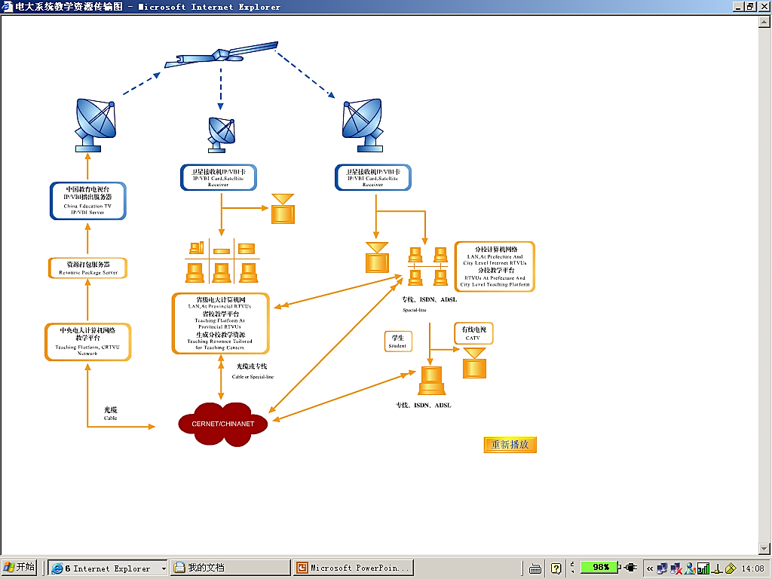
案例：“天地网结合、三级平台互动

Slide 8
具体采用的技术手段
卫星接收各种资源：教学节目、直播课堂、流媒体资源等。
远程教学平台：如BB，网梯，电大在线等。
多媒体、视频点播平台：为学生提供随时点播多媒体、视频课件
电子邮件系统：所有师生都开通了电子邮箱。
直播课堂：直接通过网络直播教师上课现场及教师所提供的电子教案。同时录成多媒体课件。

Slide 9
具体采用的技术手段
双向视频教学系统 ：为教师与学生提供实时的音、视频交互。
资源数字化：将各种音、视频资源转化为流媒体，刻录光盘及挂在视频点播平台上供学生随时点播。
电子公务平台：OPEN OA开放电子公务系统
短信平台：提供信息服务的及时反应系统
数据分析与管理系统

Slide 10
远程教育中教育技术的作用
应用现代信息技术促进远程教育的发展
现代信息技术的发展构建了一个全新的教学平台，也改变了传统教育的教学模式。如加强实践性，借助信息技术为学生提供直观的多媒体教学素材而达到动态的教学效果。
应用现代信息技术，实现以学生为主体的教学形式。学生在网络环境中，在教师的指导下进行探索性学习，能够使学生形成积极的求异，敏锐的观察、丰富的想象，能够培养学生掌握信息的获取,分析、处理、交流、应用的能力。
现代信息技术可以把新的科学技术和信息全方位地展现出来，对教学内容和信息的即时更新较有利。

Slide 11
远程教育的硬件平台和软件系统

Slide 12
远程教育的硬件和软件平台
1
2
硬件支撑平台
软件系统

Slide 13
硬件支撑平台
利用卫星传输数字电视有两种方式，一种是将数字电视信号传送到有线电视前端，再由有线电视台转换成模拟电视传送到用户家中，我国目前的压缩上星传输采用的就是这种方式；另一种是将数字电视信号直接传送到用户家中（DTH）。DTH方式还可开展许多电视业务以外的数字信息服务，如开展卫星远程教学，高速Internet下载等。
电信网由基础网、相应的支撑网和它所支持的各种业务网组成。电信网的主要特点是采用电路交换形式，对实时电话业务有良好的业务质量保证，呼叫成本基于距离和时间。
中国电信网由传输网、业务网和电信支撑网组成

Slide 14
硬件支撑平台
目前我国电信网的基础网已基本建成了覆盖全国的大容量、数字化通信传输主干道，数字化水平已达99.2％以上，传输系统采用SDH，技术层次已达到世界先进水平。全国长途光缆线路总长度达20余万公里，长途光缆纤芯总长度达近400万公里，中国电信公用电信网基础网的长途传输系统已经具备了综合传送各种业务（包括Internet远程传输和高质量数字图像业务）的能力。
计算机网络的业务网与基础传送平台之间相对独立，其业务网可建立在多种传送平台上。计算机网从其诞生之日起便把主要精力集中在高层通信协议的研发上，并取得了巨大成绩。计算机网的网络结构简单，其最大优势在于TCP/IP是目前唯一可为三大网共同接受的通信协议。

Slide 15
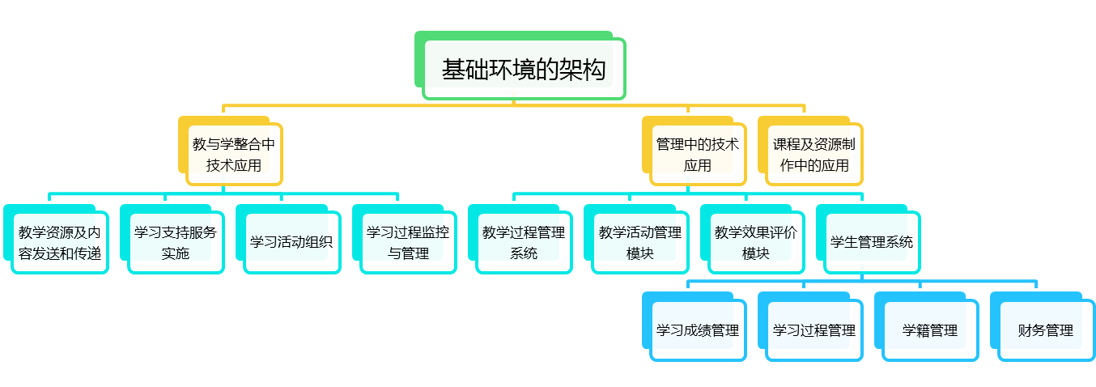
技术在远程教育中的应用环节

Slide 16
远程教育中的教育技术
现代远程教育是运用信息技术及平台，克服时空间隔来重新产生、重新组合，再度构建教与学的过程。远程教育的发展和现代信息与通信技术，现代教育技术的发展有着密不可分的联系。
现代教育技术发展不仅引起了教育思想，教学理念，办学体制以及教学模式，内容、手段、方法的变革，更有力地推进了整个教育的改革与发展。基于与技术的密切联系，以及在此基础上发展起来的先进教育观念和教育方法在远程教育中的应用，远程教育也在改变中，并带来新的方法、模式和应用。

Slide 17
远程教育中的教育技术
远程教育技术的研究和应用突出以学生为中心开展教学活动
加强学习材料设计的个性化
加强支持服务的细致化和连续性
加强技术支持的个性化和及时性
丰富学习交互方式，让学习者能灵活选用最需要的方式
加强远程教与学活动的组织和管理
加强远程学习过程的支持和管理

Slide 18
远程教育中的教育技术
学习设计理论和方法的应用
应用于课程学习材料的设计和制作中
利用于课程教学活动的设计中
利用于学习平台功能的设计和使用中
利用于学习评价中
利用于网上学习开展的组织中

Slide 19
媒体设计与制作的方法
教育电视节目设计和制作的方法
网络课程设计和制作的方法
多媒体教学软件设计和制作的方法
学习环境设计与开发的方法
学习工具的设计与开发

Slide 20
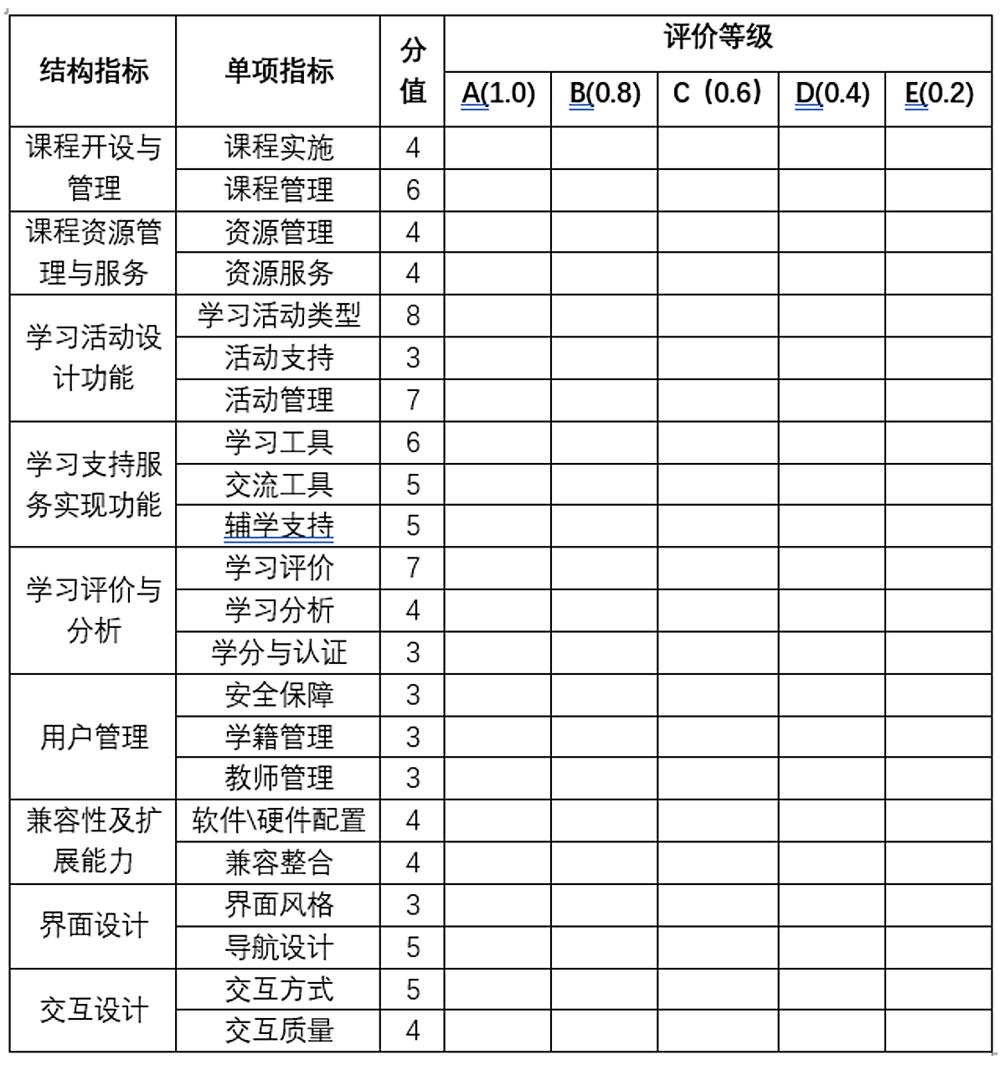
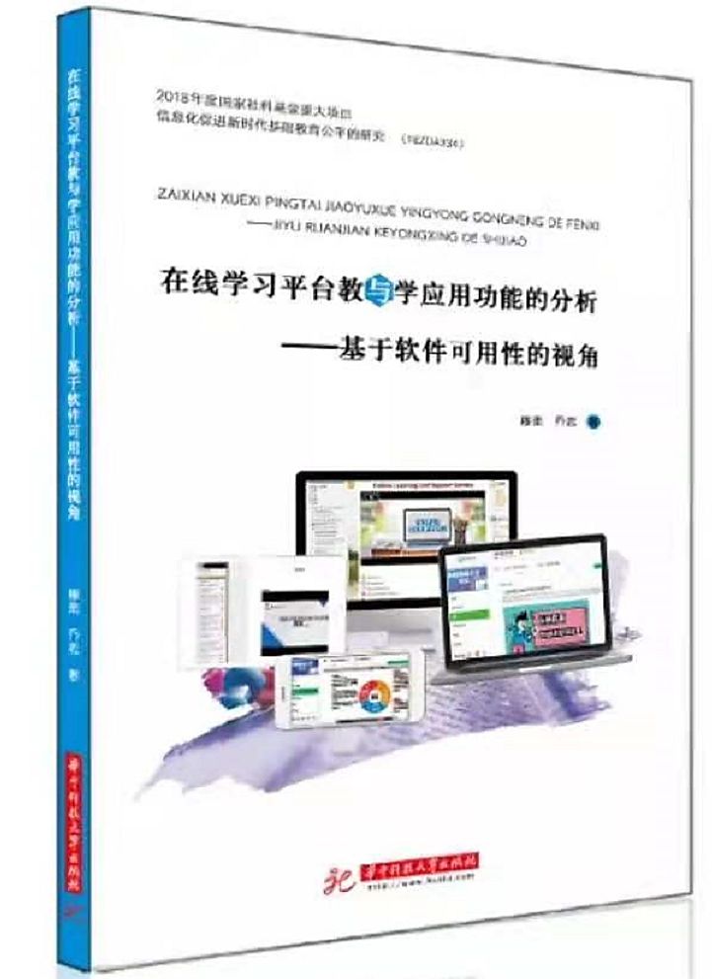
《在线学习平台教与学应用功能的分析—基于软件可用性的视角》中“在线学习平台的评价指标体系”

Slide 21
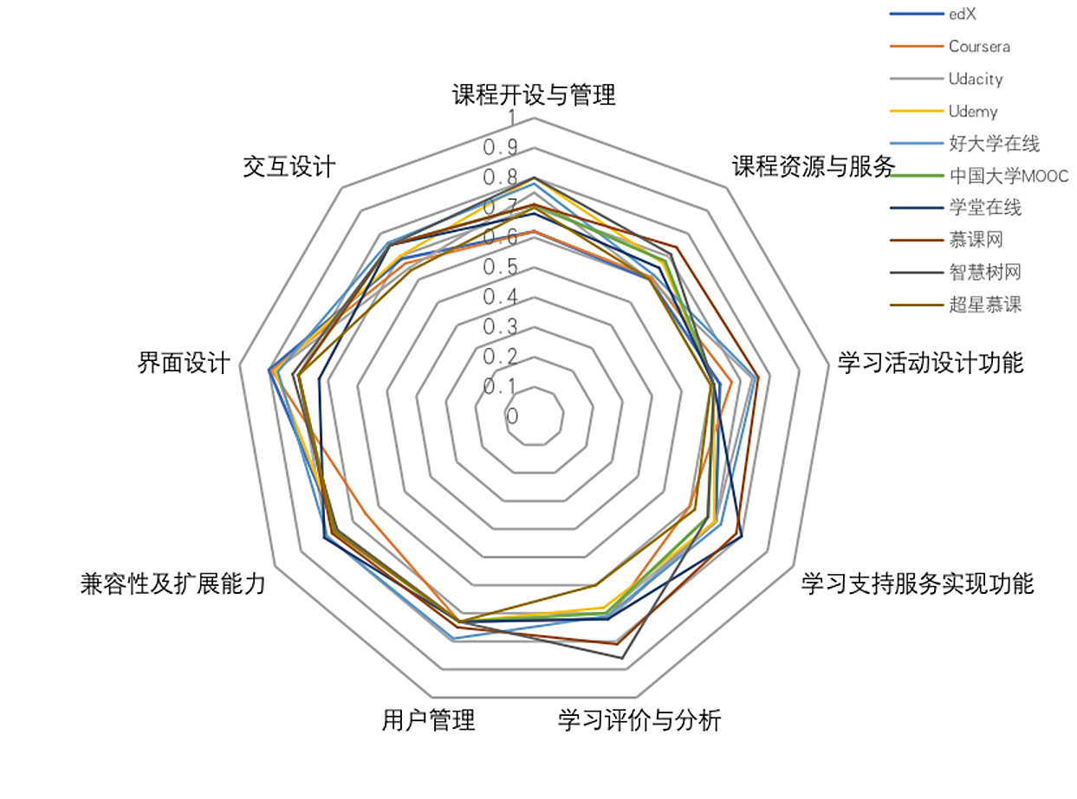
国内外MOOC平台的比较分析及结论
（1）被誉为MOOC“三驾马车”的edX、Coursera及Udacity在各评测维度上表现类似，在界面设计、媒体呈现和学习论坛上的功能较完善，具备学习活动设计、学习支持服务的基本功能；在课程开设与管理、交互设计方面，则相对较弱。
（2）国内的MOOC平台，诸如“好大学在线”“中国大学MOOC”，在学习活动设计上的功能相对更完善；“学堂在线”在学习支持服务方面的功能更强，智慧树网注重学习评价与分析，慕课网在各方面表现均较好，但仅针对编程类课程。
（3）无论国内还是国外的MOOC平台，都比较注重用户体验，但目前在课程开设与管理方面的功能依然不够完善，只有少数平台能支持用户自主开设课程。
在媒体播放功能方面，大多数平台的用户体验较好，但在学习活动设计、学习支持服务、学习评价与分析方面则各存在一些不足。
国内的MOOC平台主要用于普通高校在线课程的实施和教学，这些课程多采用线上线下混合式学习，因在线学习活动和学习支持服务功能的欠缺，这些平台还需要不断改进和升级，才能服务于在线远程教育。

Slide 22
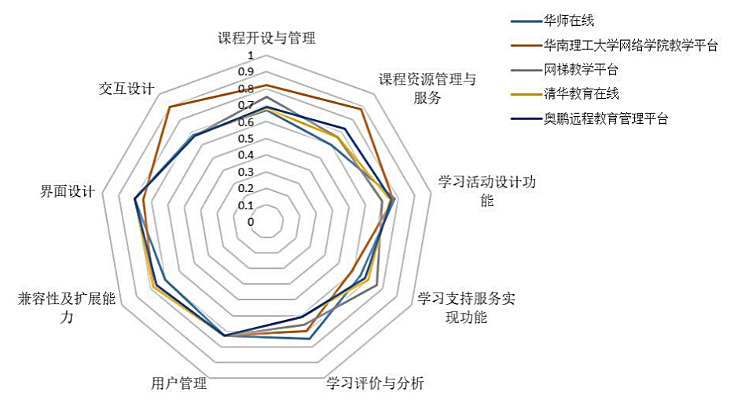
各高校网络学院以及教育机构的教学平台比较分析

Slide 23
各高校网络学院以及教育机构的教学平台分析结论
纵观各高校网络学院以及教育机构的教学平台，虽然在整体的设计、架构以及具体的功能应用上存在差别，但是基本上都是基于“以教为中心”的理念来进行开发的。在十多年的教学实践中，各平台在课程开发、学习支持、教学管理等方面的功能比较完善，但也存在一些问题，总结如下。
在学习活动设计和学习数据的统计分析方面，各网院教学平台提供的功能较强，可以设计多种类型的教学活动，同时教师也能获取多种类型的数据报表。但是，在学生的自主学习方面，各平台提供的功能较少，大多缺少基于学生常用的交互方式的学习活动设计。
各网院教学平台的应用水平低于开发水平，主要表现在两个方面：一是目前的网院教学平台能够提供的功能多于实际用到的功能，教师在网络课程中使用的功能很有限；二是一些实际中在使用的功能应用得也不深入，如大多教师只利用数据报表关注成绩、活动的数据内容，未利用数据报表了解学生学习的进度与进展。
平台的使用操作不易。和MOOC平台简便的操作相比，教师一般需要进行相关的培训后才能使用网院教学平台，而且在使用的过程中，还需要专业的团队长期对平台进行技术方面的维护。学生也需要通过学习才能掌握平台的功能，这不可避免地增加了学习中不必要的认知负荷。

Slide 24
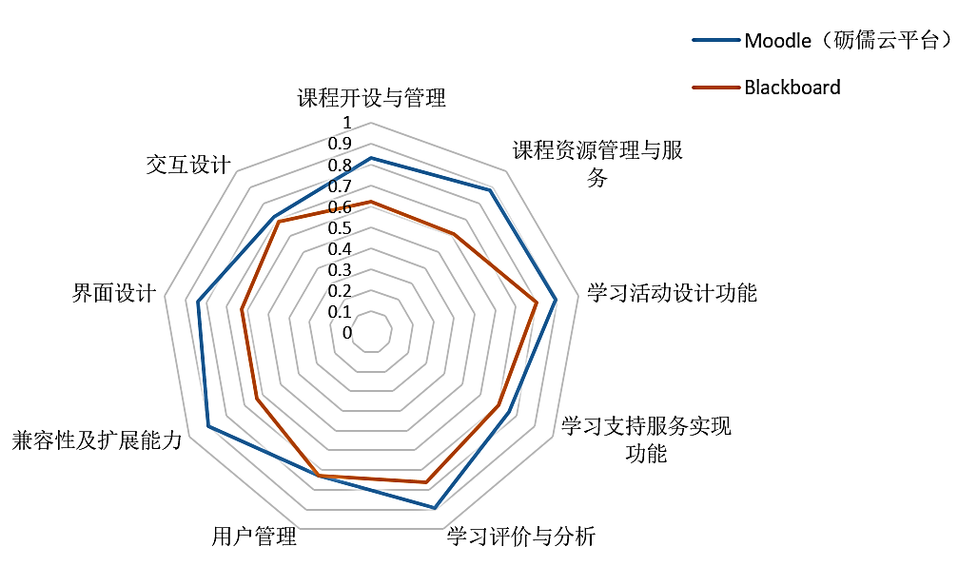
Moodle与Blackboard平台的分析

Slide 25
Moodle与Blackboard平台的分析结论
作为全球范围内应用最广的在线学习平台，Moodle和Blackboard各有千秋。虽然两者在功能定位、应用范围等方面存在差异，但就具体的功能而言，两者差别不大。他们主要的特点除体现在是否开源以外，还体现在以下方面：
（1）Moodle和Blackboard在学习活动设计、学习分析等方面提供了较为丰富的功能，但在实际的教学中，教师能够应用的比较少。其原因有两方面：一是平台所提供的功能使用起来难度较大，未经过训练的用户较难找到所需的功能，也难以快速应用这些功能；二是有些功能专业性太强，如教学的数据报表，不是所有教师都能理解原始数据的意义和作用，需要进行相关插件的开发来解析数据，才能使其更具可读性。
（2）在自主学习方面，两个平台提供的功能都较为薄弱，两个平台都不能提供直接播放视频的功能，用户也不能在观看视频的过程中提问、做笔记，或对视频做标记。Moodle和Blackboard都是Web 1.0时代的产物，虽然经过多次版本升级，但架构的基本思路没改变，还是基于“以教为主”的思想架构，在用户操作习惯、媒体应用体验、教学理念等方面与Web 2.0时代都有些脱节，因此用户的体验不佳。
（3）Moodle是学习内容管理平台，不是针对网络远程教育的平台，因此其系统功能的设置大都服务于常规教学，有很多功能是针对课堂教学和混合学习的，在远程教学中并不适用，需要增补、开发相应的远程教学功能才能适应远程教育的需要；Blackboard的功能也有很多不适用于网络远程教育，也需要改进。

Slide 26
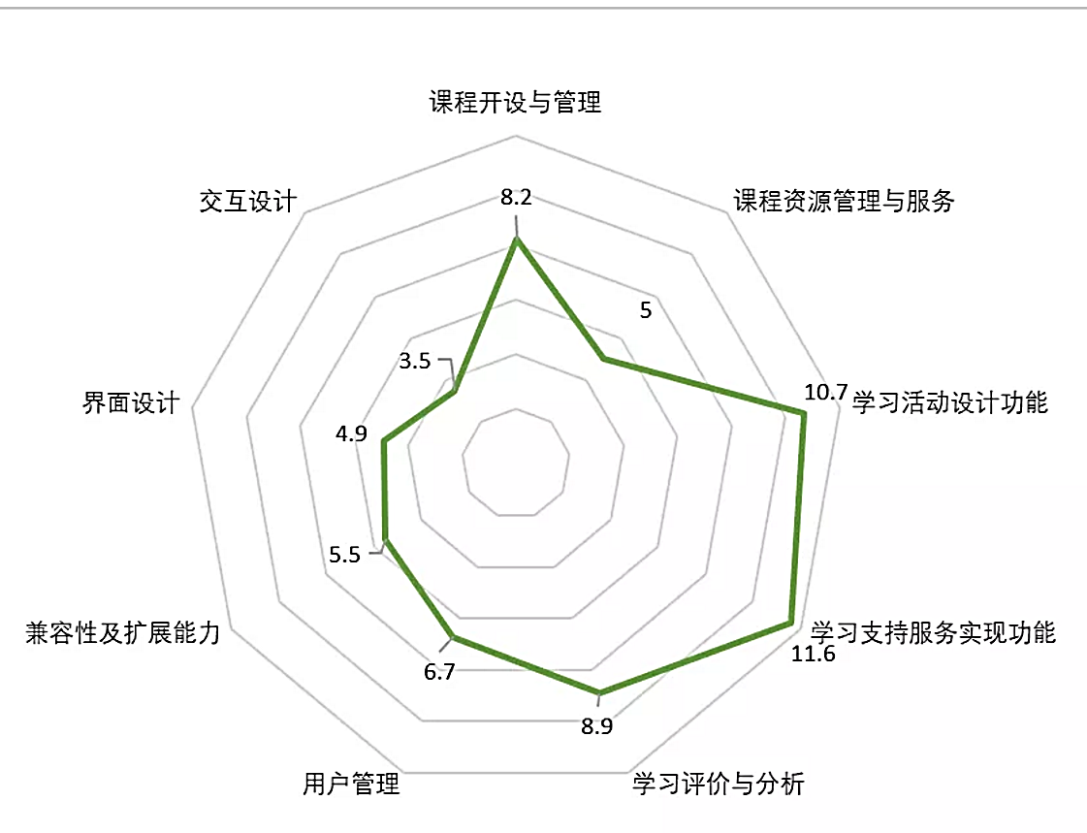
在线学习平台教与学应用功能的分析—雨课堂：65分
基于“在线学习平台教与学应用功能的分析—基于软件可用性的视角”的评价指标体系，集合5位教育技术学专业人士对下列各软件平台的打分最终取均值，具体得分情况如下：
如右图所示，“雨课堂” 得分较低的为“交互设计”和“界面设计功能”，在“交互设计功能”上雨课堂的交互方式较少，仅提供平台讨论区与直播时弹幕发送两种方式，在“界面设计功能”方面，雨课堂整体导航以及界面设计较为简单。

Slide 27
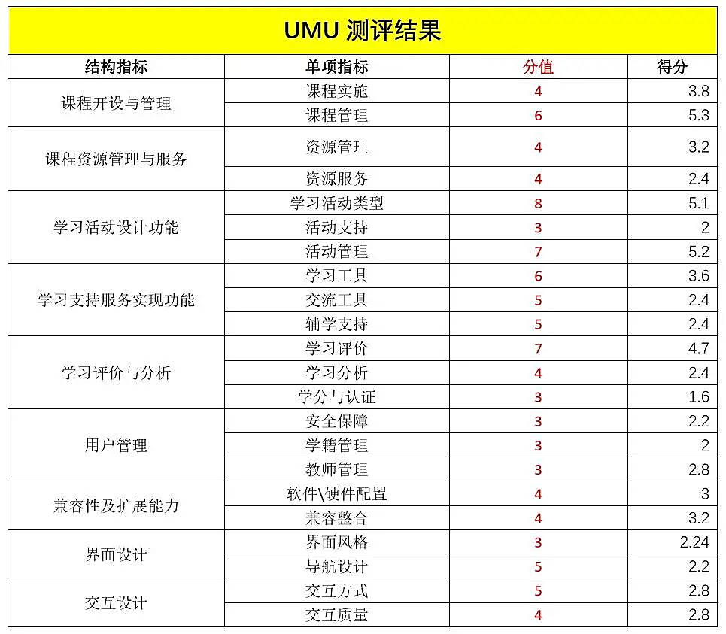
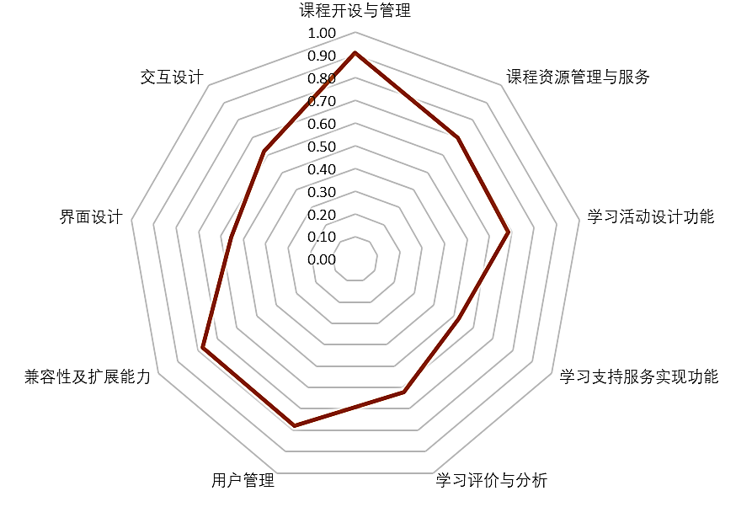
在线学习平台教与学应用功能的分析—UMU：67.34分
总体而言，UMU作为目前的在线学习平台，经过评价指标打分可知其综合平均得分为67.34分，其主要原因在于该平台在学习活动设计、学习支持服务、学习评价与分析以及其交互设计都不够完善。

Slide 28
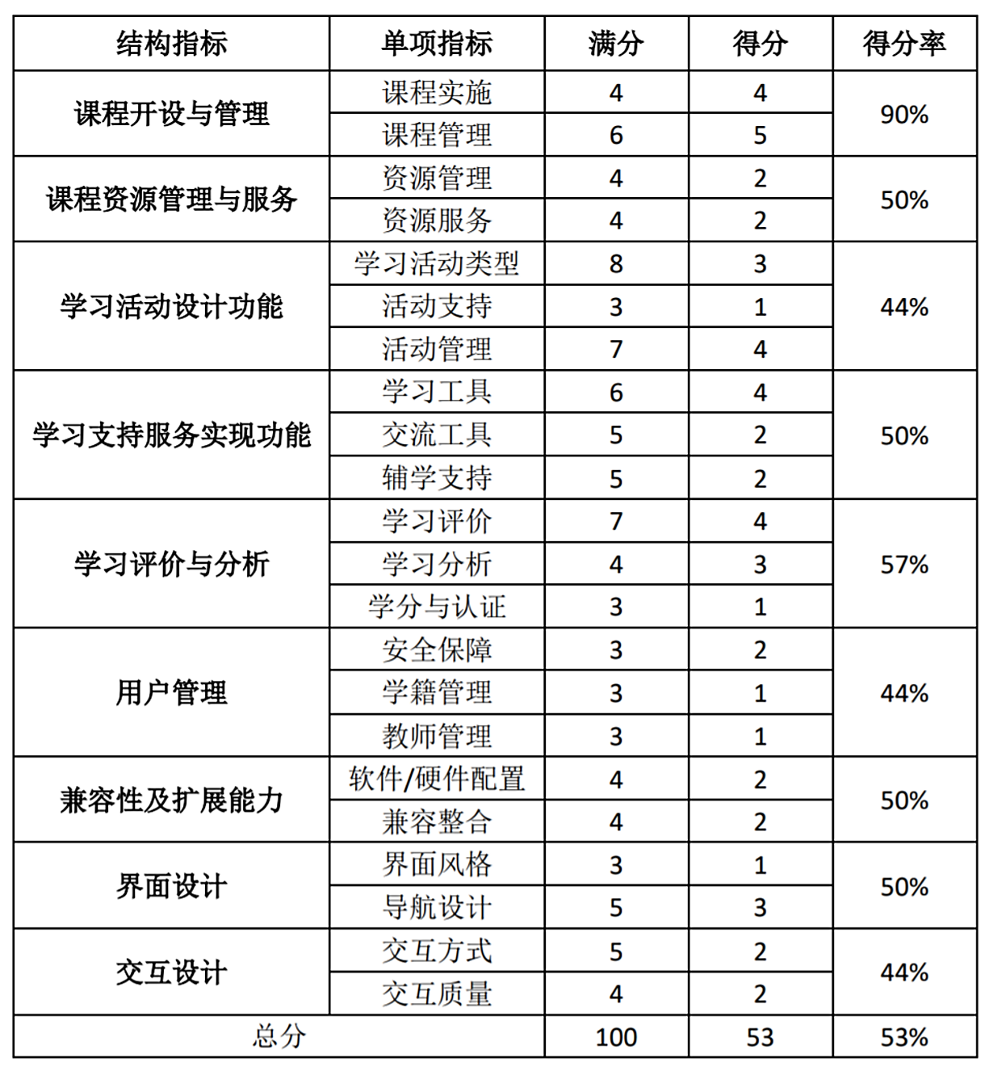
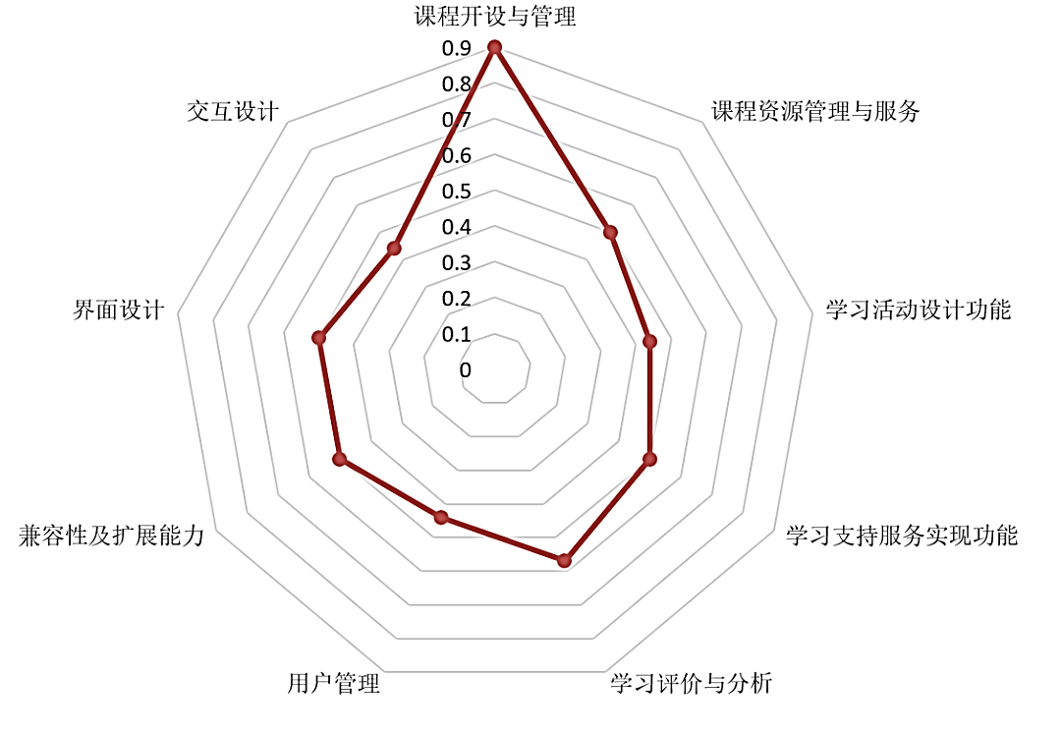
在线学习平台教与学应用功能的分析—魔晶科技：53分
魔晶科技平台在课程开发与管理方面具有优势，但是在用户管理、学习活动设计、交互设计方面仍有很大不足之处，比如：没有用户学籍管理功能，学习活动种类较少，缺少学生与学生之间的交互活动等。

Slide 29
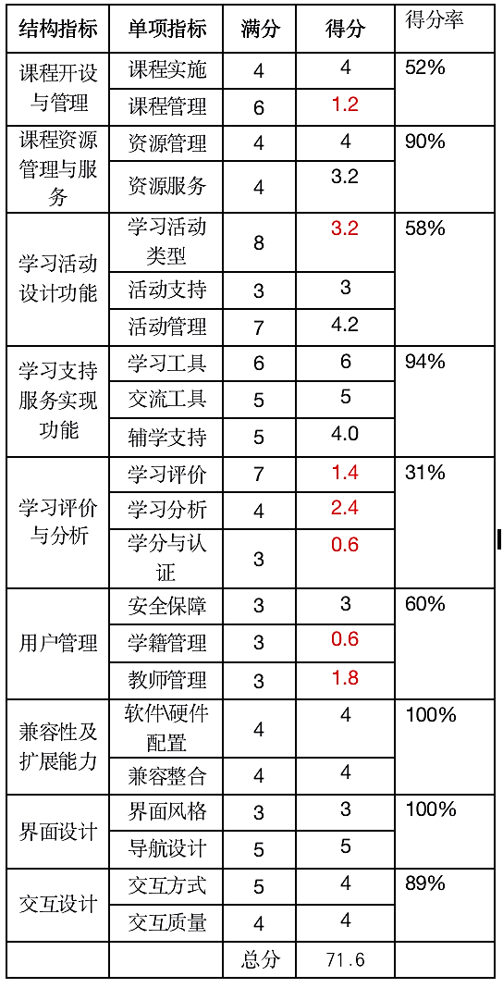
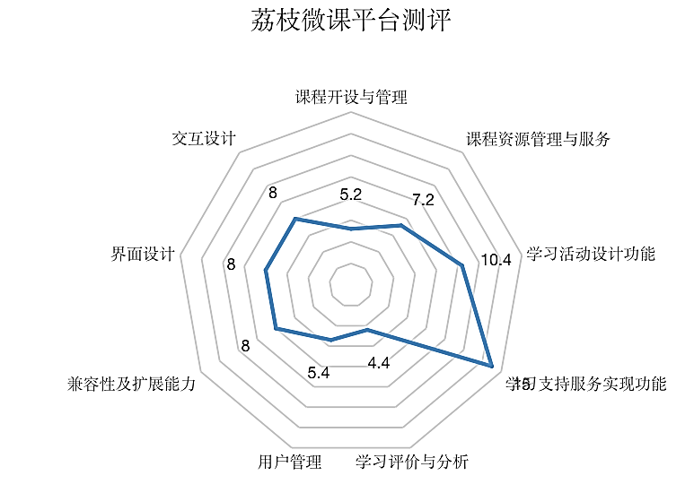
在线学习平台教与学应用功能的分析—荔枝微课：71.6分
总体而言，该平台适合于中小学教师开展在线直播课、在线活动课程。课程和学科的系统知识点可以以微课的形式进行呈现。可以增加具体知识点浏览量统计、学习日志等学习支持服务功能。在学习效果评价方面可以参加考试、随堂测验、习题库、以及作业批改等功能。

Slide 30
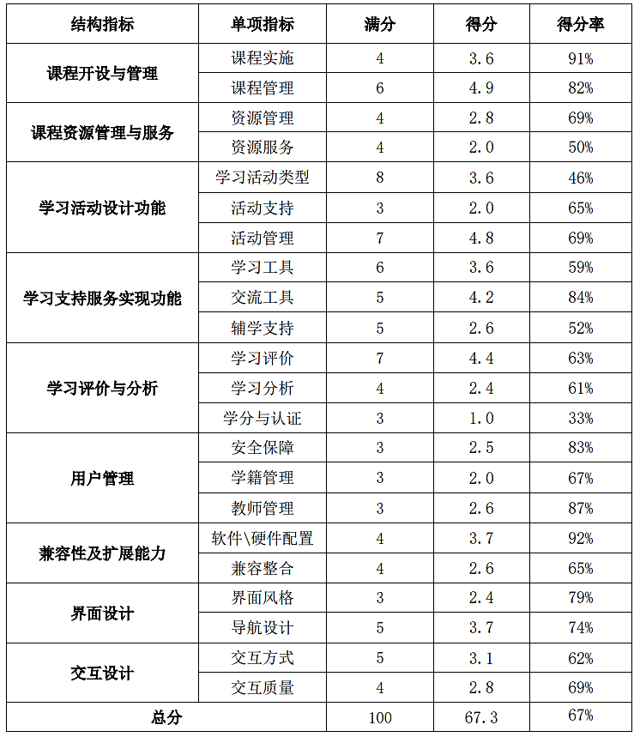
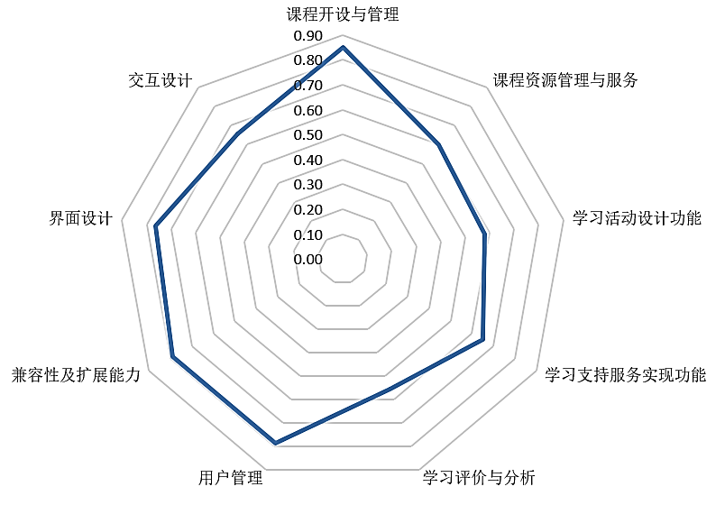
在线学习平台教与学应用功能的分析—CCtalk：67.3分
CCtalk的优点是：直播教学工具丰富；直播过程全记录；依靠社群化学习；支持多终端学习；缺点是：不支持学生的协作学习、分组讨论、边看直播边记笔记、学习资料类型少。

Slide 31
远程教育实践
学习愉快
ENJOY THE CLASS
LIVE AND LEARN
现代远程教育研究所
穆 肃

